Slide 1

“Tıp Eğitimi Çalıştayı”
3 Mayıs 2018
DÖNEM II
Prof.Dr. DenizŞAHİN

Slide 2
DÖNEM II Koordinatörlüğü
Prof. Dr. Devrim DÜNDAR
Prof. Dr. Deniz ŞAHİN
Doç.Dr. Gürler AKPINAR
Yrd. Doç. Dr. Aylin KANLI

Slide 3
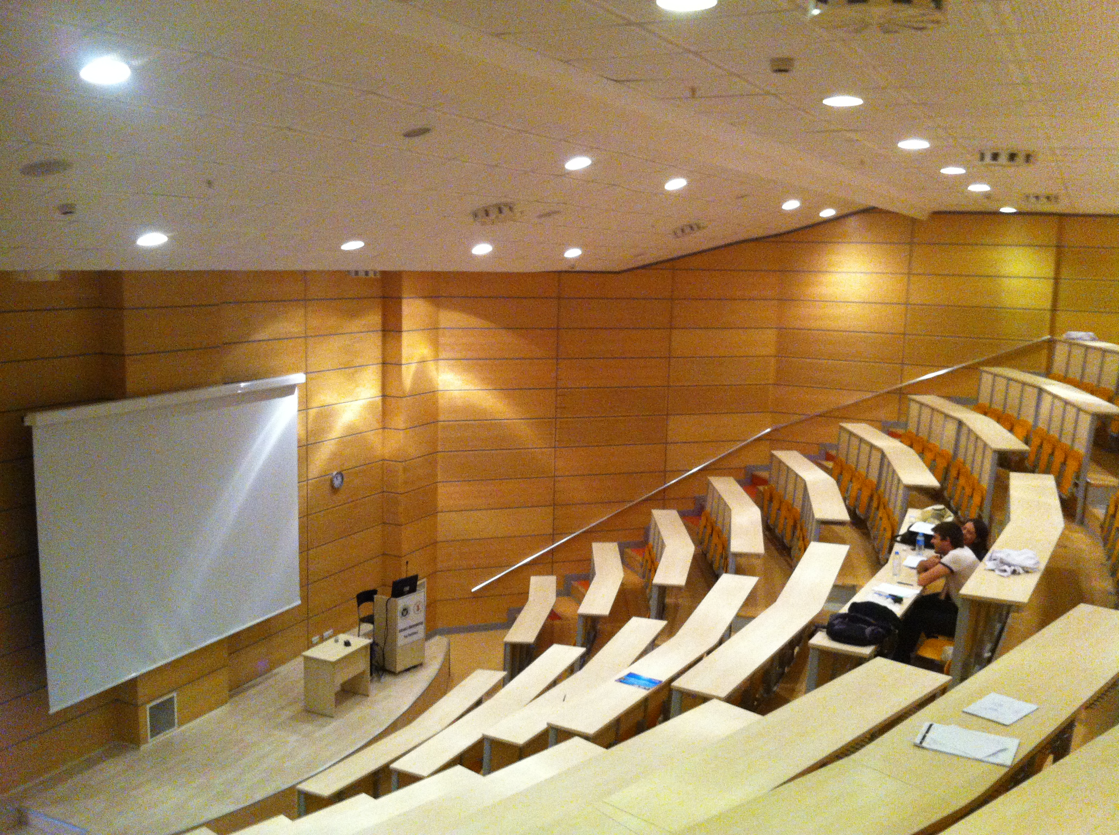
Dönem II Amfisi
Dönem II amfisi derslik-1 kapasitesi: 202 kişi
Dönem II amfisi derslik-2 kapasitesi: 202 kişi
Notes:
Öğrenci sayımız 335 kişidir. Dönem II amfisi derslik-1 ve derslik-2 202’er kişi kapasiteye sahiptir. Teorik derslerin sunumları bu derslikten ekran üzerinden takip edilebilmektedir.

Slide 4
Demografik Özellikler
 | SAYI
 | 2017-2018 | 2016-2017 | 2015-2016
Toplam Öğrenci | 315 | 335 | 299
Kız | 162 | 163 | 148
Erkek | 153 | 172 | 151
Gaziosmanpaşa Üniversitesi Tıp Fak. (Farabi) |  | 1 | -
İstanbul Üniversitesi Cerrahpaşa TıpFak. (Farabi) |  | 1 | -
Özel öğrenci statüsü |  | - | 1
Ondokuz Mayıs Üniversitesi | 1

Slide 5
Demografik Özellikler | SAYI
 | 2017-2018 | 2016-2017 | 2015-2016
Yatay geçişle gelen | 9 | 13 | 7
Sakarya Üniversitesi Tıp Fakültesi | 1 | 1 | 1
İzmir Katip Çelebi Üniversitesi Tıp Fakültesi |  | 1 | 1
Fatih Üniversitesi Tıp Fakültesi |  | 1 | -
Gaziantep Üniversitesi Tıp Fakültesi |  | 1 | -
Ankara Yıldırım Beyazıt Üniversitesi Tıp.F. |  | 1 | -
Erciyes Üniversitesi Tıp Fakültesi | 1 | 1 | -
İstanbul Bilim Üniversitesi Tıp Fakültesi |  | 1 | -
Akdeniz Üniversitesi Tıp Fakültesi | 1 | 1 | -
Semmelweis Üniversitesi Tıp.F(Macaristan) |  | 1 | -
Yakındoğu Üniversitesi Tıp Fakültesi(KKTC) | 1 | 2 | -
Halep Üniversitesi Tıp Fakültesi (Suriye) |  | 1 | -
Şam Üniversitesi Tıp Fakültesi (Suriye) |  | 1 | -
Uludağ Üniversitesi Tıp Fakültesi | 2
Azerbaycan Üniversitesi Tıp Fakültesi | 1
Okan Üniversitesi Tıp Fakültesi | 1
Pamukkale Üniversitesi Tıp Fakültesi | 1

Slide 6
Ders Kurulu | Kurul Başkanı
1. Dolaşım ve Solunum | Prof. Dr. Melda YARDIMOĞLU YILMAZ
2. Sindirim Sistemi ve Metabolizma | Prof. Dr. Meltem DİLLİOĞLUGİL
3. Ürogenital Sistem ve Endokrin Sistem | Doç. Dr. Ayşe KARSON
4. Sinir Sistemi ve Duyu Organları | Doç.Dr.Yusufhan YAZIR
5. Hastalıkların Biyolojik ve Psikososyal Temelleri | Prof. Dr. Tijen UTKAN

Slide 7
Ders Kurulu | Teorik 2017-2018 (2016-2017) Saat | Pratik 2017-2018 (2016-2017) Saat | Toplam 2017-2018 (2016-2017) Saat
1. Dolaşım ve Solunum | 132 (132) | 64 (72) | 196 (195)
2. Sindirim Sistemi ve Metabolizma | 91 (95) | 53 (52) | 144 (147)
3. Ürogenital Sistem ve Endokrin Sistem | 117 (115) | 53 (52) | 170 (167)
4. Sinir Sistemi ve Duyu Organları | 135 (122) | 77 (64) | 212 (186)
5. Hastalıkların Biyolojik ve Psikososyal Temelleri | 128 (142) | 32 (38) | 160 (180)
TOPLAM | 603 (597) | 279 (278) | 882 (875)
NOT: Pratik ders saatlerine her kurul için 1 saat danışmanlık saati eklenmiştir.
NOT: Pratikler tabloda toplam saat olarak verilmiştir. Ancak öğrenciler farklı derslerin pratiklerine bölünmüş gruplar halinde girdikleri için, bu pratik saatleri öğrenci başına düşen pratik saatinden farklıdır.

Slide 8
Dersin adı | Teorik (Saat) | Pratik (Saat)
Fizyoloji | 147 (147) | 36 (40) *
Anatomi | 106 (107) | 68 (60)
Histoloji ve Embriyoloji | 97 (97) | 28 (28)
Biyokimya | 78 (77) | 14 (14)
Mikrobiyoloji | 35 (34) | 6 (6)
Farmakoloji | 29 (29) | -
Patoloji | 14 (14) | 4 (4)
Aile Hekimliği | 12 (14) | -
Psikiyatri | 4 (4) | -
Çocuk Ruh Sağlığı | 3 (3) | -
Çocuk Sağlığı ve Hastalıkları | 1 (1) | -
Kanıta Dayalı Tıp | 6 (6) | -
Klinik Beceri Laboratuarı (KBL) | - | 58 (58)
Probleme Dayalı Öğrenme (PDÖ) | - | 8 (8)
Klinik Korelasyon | 10 (10) | -
Paramedikal Ders | (4) | -
Yabancı Dil | 56 (56) | -
Seçmeli Ders | - | 55 (52)
Danışmanlık saati | - | 4 (5)
Toplam | 598 (601) | 281 (275)
* Parantez içindekiler 2016-2017 Eğitim yılına ait saatlerdir.

Slide 9
Dönem II: Başarı Durumu
Ders Kurulu | Ortalama 2017-2018 | Ortalama 2016-2017 | Ortalama 2015-2016
1. Dolaşım ve Solunum | 67 | 65,2 | 66,4
2. Sindirim Sistemi ve Met. | 76 | 69,6 | 65,7
3. Ürogenital Sis. ve Endokrin Sis. | 72 | 68,2 | 67,3
4. Sinir Sistemi ve Duyu Organları | 67 | 67 | 74
5. Hastalıkların Biyolojik ve Psikososyal Temelleri |  | 65 | 68,5
İlk 4 kurula göre | 2017-2018 | 2016-2017 | 2015-2016
Not Ortalaması | 70,5 | 67,5 | 68,35
Finalsiz geçen öğrenci sayısı |  | 60 | 56
Finalsiz geçen öğrenci yüzdesi |  | % 17,9 | % 18,7

Slide 10
Genel Sorunlarımız
Sınav salonlarının, görevli öğretim üyesi ve asistan sayılarının yetersizliği.
Diğer sağlık kuruluşlarından alınan sağlık raporları.
Kurul başkanlarının çalışmalara daha aktif katılımı (Kurul tanıtımı, Kurul sınavı değerlendirme ve Geri bildirimler)
Notes:
Kurul değerlendirmelerine daha aktif katılımları için kurul başkanlarına teşekkür ediyoruz. Katılımlar daha iyiye gidiyor.

Slide 11
Geri Bildirimler
Kurul değerlendirme saatleri, Dönem II Koordinatörlüğü ve Kurul Başkanlarının aktif katılımları ile, kurul sınavı ile aynı gün yapılmıştır.
Sınav sorularının gözden geçirilmesi
Sorulara itirazların alınması ve ilgili öğretim üyelerine iletilmesi
Geri bildirimlerin alınması

Slide 12
Geri Bildirimler: Eleştiriler
Anatomi laboratuvarında gruplar çok kalabalık.
Anatomi laboratuvarındaki materyaller yetersiz.”
KBL materyaller yetersiz.
Biyokimya laboratuvarları çok faydalı olamıyor.

Slide 13
Geri Bildirimler: Eleştiriler
“Bazı sorular ve şıkları çok uzun olduğunda yapılan bir kelimelik değişiklik şıklarda fark edilemiyor, bildiğimiz soruyu yanlış yapıyoruz”
“Bazı sorularda soruların zorluk derecesi ayarlanamıyor ya çok kolay ya çok zor orta zorlukta sorular çok az,”
“Çıkmış sormamak adına çok fazla detay ve dolaylı soru soruluyor.”
Notes:
Bazı önerileri iyileştirilmeye çalışılıyor ancak asistan sayılarının eğitim olanaklarını zorluyor. Genelde hocalarımız 10 sorusu varsa 3 sorusu zor orta kolay şeklinde dağılım olmakta.

Slide 14
Geri Bildirimler: Eleştiriler
“Teorik derslerin sıralaması daha uygun hale getirilebilir.”
“Ders değişiklikleri olduğunda öğrenci işleri tarafından duyurusu yapılmalı”
“Ders programında belirtilen saatlerden daha kısa süren dersler programda düzeltilmeli”

Slide 15

Geri Bildirimler: Takdir ettikleriniz ☺
“Histoloji-Embriyoloji, Biyokimya, Fizyoloji ve Anatomi hocalarımız ve asistanlarımız çok iyiler.”
“Kurul içinde dersler birbiri tamamlıyor, çok faydalı”
“Probleme Dayalı Öğretim bizi klinik bakış açısına yaklaştırıyor, senaryo ile birlikte hastaya nasıl yaklaşılacağı, konu ile ilgili fizyoloji, anatomi, biyokimya
hedefe yönelik çalışılıyor.”
“Klinik korelasyon derslerinde
yoklama alınsın, dersler daha
faydalı hale gelebilir.”

Slide 16
Geri Bildirimler: Öğretim Üyeleri
“Öğrencilerin derslere katılımı az / yeterli.”
“Derslik ortamının yetersizlikleri ışık-ses-ısınma- ekran görüntüleri”
“Kütüphane sınav saatlerinde öğrenciler kapalı olmalı.”
Sınav yerleri öğrenci sayısına göre yetersiz
Histoloji-Pataloji pratiklerinin yapıldığı Kuru Lab.da mikroskopik görüntülerin yansıtıldığı kamera sorununun giderilmesi
Mikroprojeksiyon cihazının yenilenmesi.
Eğitim materyali maketler arttırılmalı ve sanal eğitim setleri alınmalı. Laboratuvar malzemelerinin öğrenci sayısına göre alınması
Notes:
Detayların kitaplardan çalışılması gerekir. Slaytlar yol gösterici.

Slide 17
Tıp eğitiminde, öğrencinin eğitim gereksinimlerin tespit edilip karşılanması ve program kapsamında belirlenen öğrenme çıktılarının şeffaf bir şekilde değerlendirilmesine önem verilmektedir.
Kurul sınavı değerlendirme saatlerini her kurulun sonunda ders programlarımızda belirttiğimiz saatlerde uygulamaktayız.
Ayrıca her kurul bitiminde kurula katılan öğretim üyeleri ile kurul değerlendirme toplantıları düzenlenmektedir.
Bir sonraki yılın program hazırlıkları yapılmaktadır.

Slide 18
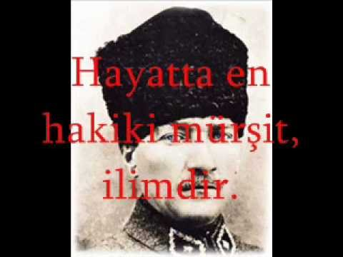
Tüm öğrencilerimize ve öğretim üyelerimize başarılar ve kolaylıklar dileriz.

